Slide 1
CIBY
Gestione flessibile dei pasti
C2 Raffinamento e focus
Fondamenti di Human-Computer Interaction
Politecnico di Milano, 26 ottobre 2026
Bozza di lavoro
Notes:
Compito2-focus.pdf, pp. 1-2, riferimento operativo del corso. Consegna C2 del 26 ottobre 2026.
https://github.com/andremauroo/CIBY/blob/main/C2/README.md

Slide 2
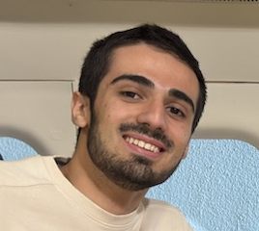
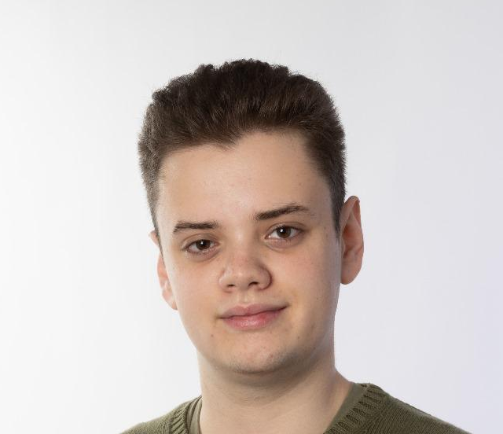
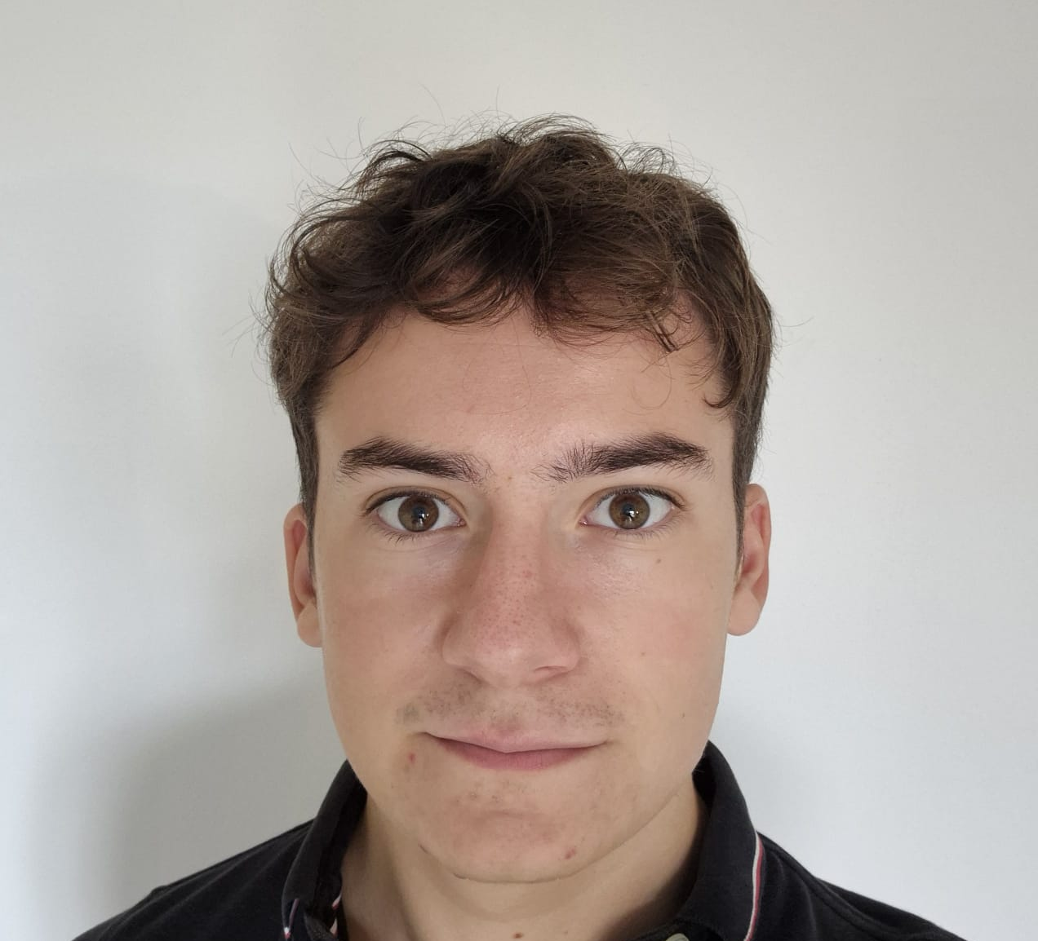


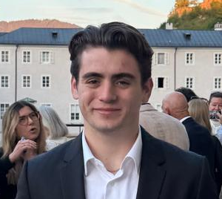
Il gruppo
Andrea Mauro
Marco Macherelli
Gabriele Martignoni
Rime Chamkar
Emanuele Marcantonio
Edoardo Ughi
MAGGICAL. Fotografie già utilizzate nella C1 · Bozza C2
02
Notes:
https://github.com/andremauroo/CIBY/blob/main/C1/presentazione/CIBY-C1.pdf, p. 2. Foto e nomi ripresi dalla presentazione pubblicata.

Slide 3
Dominio e approfondimento
Giovani adulti che si occupano della propria spesa e dei pasti
Base C1
Domanda C2
Nella C1 abbiamo esplorato acquisti, preparazioni quotidiane e gestione degli alimenti attraverso cinque interviste.
Quando un programma cambia, come decidono che cosa cucinare e che cosa fare degli ingredienti?
Feedback C1: approfondire la routine con un diario di spesa e preparazioni. Nel racconto, presentare le ragioni prima delle scelte.
Report C1 P01-P05; diario P02 del 21–26 ottobre · Bozza C2
03
Notes:
Compito2-focus.pdf, pp. 1-2, riferimento operativo del corso. Consegna C2 del 26 ottobre 2026.
https://github.com/andremauroo/CIBY/blob/main/C2/preparazione/focus-e-decisioni.md
https://github.com/andremauroo/CIBY/blob/main/C1/report%20interviste/P01.pdf
https://github.com/andremauroo/CIBY/blob/main/C1/report%20interviste/P02.pdf
https://github.com/andremauroo/CIBY/blob/main/C1/report%20interviste/P03.pdf
https://github.com/andremauroo/CIBY/blob/main/C1/report%20interviste/P04.pdf
https://github.com/andremauroo/CIBY/blob/main/C1/report%20interviste/P05.pdf

Slide 4
Diario quotidiano con P02
21–26 ottobre 2026 · sei giorni di appunti sul telefono
12 annotazioni sui pasti; spesa giorno per giorno in base alle esigenze.
Format e contesti
Utente immediato
Diario auto-compilato, raccolto in modo asincrono. Compaiono schiscetta, mensa universitaria e due pasti con un amico.
P02 gestisce spesa e pasti propri e aveva partecipato alla C1. Il diario approfondisce routine e occasioni reali di consumo.
Quantità, tempi e acquisti per prodotto non sono annotati.
P02-C2-D01; appunti e informazioni di raccolta M01/M02 · Bozza C2
04
Notes:
Compito2-focus.pdf, pp. 1-2, riferimento operativo del corso. Consegna C2 del 26 ottobre 2026.
https://github.com/andremauroo/CIBY/blob/main/C2/preparazione/requisiti-e-piano.md
Aggiornamento del 26 ottobre: diario non ancora ricevuto.
https://github.com/andremauroo/CIBY/blob/main/C2/report/P02-diario.md
https://github.com/andremauroo/CIBY/blob/main/C2/report/P02-diario-originale.md
Periodo 21–26 ottobre 2026, sei giorni. Appunti compilati giorno per giorno sul telefono, ricevuti il 26 ottobre. Dodici voci: undici di pranzo/cena (una prevista e rinviata) e una di dopocena. La spesa quotidiana è informazione di contesto M02, non un registro dei prodotti acquistati. Mensa universitaria esplicita il 26; altri luoghi non annotati. P02 è lo stesso partecipante C1, non una nuova intervista.

Slide 5
Un pasto rinviato al giorno dopo
Bowl prevista venerdì 23, consumata sabato 24
«di nuovo la bowl di pollo, perché era slittata da venerdì»
Il chiarimento distingue la preparazione prevista venerdì dal consumo di sabato. Il motivo del rinvio e la cena effettiva di venerdì non sono specificati.
L’adattamento riesce già nella routine. Il nuovo episodio rende concreta B03, senza descrivere una difficoltà irrisolta.
P02-D01-E05/E07 e chiarimento C01 · Bozza C2
05
Notes:
Compito2-focus.pdf, pp. 1-2, riferimento operativo del corso. Consegna C2 del 26 ottobre 2026.
https://github.com/andremauroo/CIBY/blob/main/C2/preparazione/requisiti-e-piano.md
https://github.com/andremauroo/CIBY/blob/main/C2/report/P02-diario-originale.md
https://github.com/andremauroo/CIBY/blob/main/C2/report/P02-diario.md
E05 è un’intenzione per venerdì, E07 il consumo sabato; C01 chiarisce la sequenza. Il testo originale non è stato corretto retroattivamente. Non sono due consumi della stessa bowl; non si assumono avanzi già cotti, stesso lotto, quantità, causa sociale o allenamento.

Slide 6
Integrazione con l’analisi C1
Il diario approfondisce il rinvio e le occasioni di consumo
Tema C1 | Diario P02 | Che cosa aggiunge
Occasioni dei pasti | Schiscetta il 23, mensa il 26; cous cous e zucchine ricorrono in pasti diversi. | B02/C07: contesti concreti. Il riuso della stessa confezione non è accertato.
Adattamento | Bowl prevista venerdì e consumata sabato, dopo il rinvio. | B03: nuova occasione di consumo e strategia già riuscita.
Spesa e scorte | Acquisti giorno per giorno; quantità e inventario non annotati. | B01/B04 restano fondati sulla C1: nessuna nuova prova di spreco o eccesso.
Rivediamo i prossimi pasti, conservando le strategie che funzionano già.
Analisi C1–C2: P02-D01 e report C1 P01-P05 · Bozza C2
06
Notes:
https://github.com/andremauroo/CIBY/blob/main/C2/preparazione/evidenze-e-bisogni.md
Compito2-focus.pdf, pp. 1-2, riferimento operativo del corso. Consegna C2 del 26 ottobre 2026.
https://github.com/andremauroo/CIBY/blob/main/C2/report/analisi-tematica.md
https://github.com/andremauroo/CIBY/blob/main/C2/report/P02-diario.md
C1: P02-E02/E05/E07/E08 e C01; P03-E04; P01-E03/E09. C2: P02-D01-E03/E04/E05/E07/E10, M02 e C01. B03 approfondito come attività, senza dimostrazione del bisogno di un’app; B02/C07 contestualizzati. B01 e B04 non ricevono nuove prove dirette. Gli ingredienti ricorrenti non provano avanzi o stesso lotto.

Slide 7
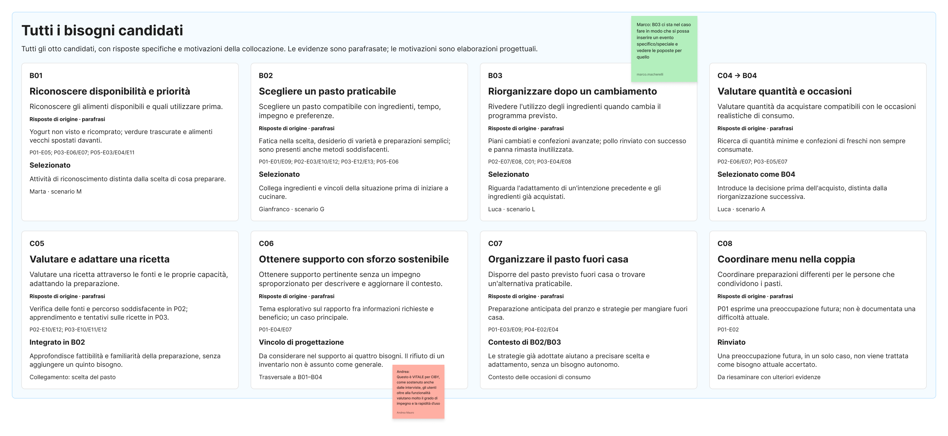
Brainstorming sui bisogni
Rilettura C1, raggruppamenti e confronto in corso
B01-B04 selezionati. C05 dentro B02, C06 come vincolo, C07 come contesto e C08 rinviato.
FigJam 121:236. Tutti gli otto candidati e primi commenti · Bozza C2
07
Notes:
https://github.com/andremauroo/CIBY/blob/main/C2/preparazione/brainstorming-bisogni.md
https://www.figma.com/board/Aa9cVd9wI6ifqZyzO30I9m/Compito-2?node-id=121-228
Immagine del processo al 26 ottobre: confronto ancora in corso. Versione ad alta risoluzione in C2/altro/immagini-processo.

Slide 8
Candidati integrati, trasversali o rinviati
Abbiamo mantenuto le ragioni anche per i bisogni non selezionati come attività autonome.
Candidato | Attività | Collocazione e ragione
C05 | Valutare e adattare una ricetta | Dentro B02: chiarisce fattibilità e familiarità
C06 | Ottenere supporto con sforzo sostenibile | Vincolo trasversale: riscontro soprattutto in P01
C07 | Organizzare il pasto fuori casa | Contesto di B02/B03, con strategie già efficaci
C08 | Coordinare menu nella coppia | Rinviato: preoccupazione futura in P01
B01-B04 restano quattro attività distinte, presentate nelle slide successive.
P02-E10/E12; P03-E10/E11/E12; P01-E02/E03/E04/E07/E09; P04-E02/E04 · Bozza C2
08
Notes:
https://github.com/andremauroo/CIBY/blob/main/C2/preparazione/evidenze-e-bisogni.md
Candidati e collocazioni della rilettura C1. Nuovi dati e confronto potranno modificarle.

Slide 9
Riconoscere gli alimenti e scegliere il pasto
B01 e B02 sono attività distinte
B01 · Disponibilità e priorità
B02 · Pasto praticabile
Riconoscere gli alimenti presenti e stabilire quali utilizzare prima.
Scegliere una preparazione compatibile con ingredienti, tempo, impegno e preferenze.
P01-E05: yogurt non visto, riacquistato e poi eliminato.
P05-E03/E04/E11: prodotti trascurati e strategia di portare davanti quelli più vecchi.
P02-E03/E10/E12: valuta lo sforzo e si affida a ricette conosciute.
P03-E12/E13: desiderio di varietà e preparazioni semplici.
P01-E05; P05-E03/E04/E11. P02-E03/E10/E12; P03-E12/E13 · Bozza C2
09
Notes:
https://github.com/andremauroo/CIBY/blob/main/C2/preparazione/evidenze-e-bisogni.md
https://github.com/andremauroo/CIBY/blob/main/C1/report%20interviste/P01.pdf
https://github.com/andremauroo/CIBY/blob/main/C1/report%20interviste/P02.pdf
https://github.com/andremauroo/CIBY/blob/main/C1/report%20interviste/P03.pdf
https://github.com/andremauroo/CIBY/blob/main/C1/report%20interviste/P04.pdf
https://github.com/andremauroo/CIBY/blob/main/C1/report%20interviste/P05.pdf

Slide 10
Adattare i pasti e valutare le quantità
B03 e B04 collegano ingredienti e occasioni di consumo
B03 · Dopo un cambiamento
B04 · Prima dell’acquisto
Riorganizzare l’utilizzo degli ingredienti quando cambia una preparazione o un pasto.
Valutare quantità compatibili con ciò che si possiede e con occasioni realistiche di consumo.
C1: P02-E07/E08, programmi cambiati; P03-E04, rinvio del pollo riuscito; P03-E08, panna inutilizzata.
C2: bowl prevista venerdì, consumata sabato (P02-D01-E05/E07, C01).
C1: P02-E06/E07, confezioni grandi; P03-E05/E07, quantità e occasioni.
Il diario C2 non riporta quantità o confezioni.
Il nostro focus: gestione flessibile dei pasti.
C1: P02/P03; C2: P02-D01-E05/E07, C01 · Bozza C2
10
Notes:
https://github.com/andremauroo/CIBY/blob/main/C2/preparazione/evidenze-e-bisogni.md
https://github.com/andremauroo/CIBY/blob/main/C2/preparazione/focus-e-decisioni.md
https://github.com/andremauroo/CIBY/blob/main/C1/report%20interviste/P01.pdf
https://github.com/andremauroo/CIBY/blob/main/C1/report%20interviste/P02.pdf
https://github.com/andremauroo/CIBY/blob/main/C1/report%20interviste/P03.pdf
https://github.com/andremauroo/CIBY/blob/main/C1/report%20interviste/P04.pdf
https://github.com/andremauroo/CIBY/blob/main/C1/report%20interviste/P05.pdf
https://github.com/andremauroo/CIBY/blob/main/C2/report/analisi-tematica.md
Il nuovo diario sostiene un rinvio riuscito per B03. Le quantità di B04 restano fondate sulle interviste C1. Non si attribuisce alla panna di P03 un’eliminazione accertata.

Slide 11
Tre personas con obiettivi distinti
Archetipi fondati sulla C1, riesaminati con il diario P02
Luca · Primaria
Gianfranco
Marta
21 anni, studente.
Riorganizza ingredienti e pasti e valuta le quantità prima dell’acquisto.
21 anni, studente fuori sede.
Sceglie una cena praticabile tra preparazioni familiari e desiderio di variare.
26 anni, studia e lavora.
Coordina cena per due e pranzo del giorno dopo, includendo alimenti fuori routine.
Luca collega B03 e B04. La sua priorità è una scelta progettuale di lavoro da riesaminare insieme al confronto sui bisogni.
Profili C1 e riesame P02-D01. Schede in appendice · Bozza C2
11
Notes:
https://github.com/andremauroo/CIBY/blob/main/C2/preparazione/personas-e-scenari.md
https://github.com/andremauroo/CIBY/blob/main/C1/report%20interviste/P01.pdf
https://github.com/andremauroo/CIBY/blob/main/C1/report%20interviste/P02.pdf
https://github.com/andremauroo/CIBY/blob/main/C1/report%20interviste/P03.pdf
https://github.com/andremauroo/CIBY/blob/main/C1/report%20interviste/P04.pdf
https://github.com/andremauroo/CIBY/blob/main/C1/report%20interviste/P05.pdf
https://github.com/andremauroo/CIBY/blob/main/C2/preparazione/personas-e-scenari.md
Il riesame del diario non introduce un nuovo archetipo. Luca rimane persona primaria di lavoro; il rinvio riuscito non giustifica un profilo incapace di adattarsi. Il diario non documenta un ingrediente mancante, quantità eccessive o dimenticanze.

Slide 12
M · Cena e pranzo del giorno dopo
Marta · B01 · Scenario concettuale
Marta deve preparare la cena per due e il proprio pranzo da portare al lavoro. Nota un prodotto fresco fuori dalle abitudini che rischiava di restare escluso dalla scelta.
Decisione da sostenere
Esito desiderato
Valutare la priorità dell’alimento e decidere in quale preparazione inserirlo.
Riconoscere il prodotto trascurato e assegnargli un utilizzo, mantenendo la routine.
P01-E03/E05/E08/E09; P05-E03/E04/E11 · Bozza C2
12
Notes:
https://github.com/andremauroo/CIBY/blob/main/C2/preparazione/personas-e-scenari.md
P01-E03/E05/E08/E09. P05-E03/E04/E11.
Scenario concettuale: dettagli, supporto ed esito sono costruzioni progettuali, non episodi osservati.

Slide 13
G · La cena dopo le lezioni
Gianfranco · B02 · Scenario concettuale
Gianfranco rientra dopo le lezioni e deve cenare prima di riprendere a studiare. Una ricetta interessante richiederebbe più lavoro di quanto vuole dedicare alla serata.
Decisione da sostenere
Esito desiderato
Confrontare alternative rispetto a ingredienti, tempo, passaggi e impegno.
Scegliere una preparazione e spiegare perché è compatibile con la situazione.
P01-E01/E09; P02-E03/E10/E12; P03-E12/E13; P05-E06 · Bozza C2
13
Notes:
https://github.com/andremauroo/CIBY/blob/main/C2/preparazione/personas-e-scenari.md
P01-E01/E09. P02-E03/E10/E12. P03-E12/E13. P05-E06.
Scenario concettuale: dettagli, supporto ed esito sono costruzioni progettuali, non episodi osservati.

Slide 14
L · Manca un ingrediente
Luca · B03 · Scenario concettuale
Luca scopre che manca un ingrediente per la cena prevista. Gli altri acquisti sono già disponibili e uscire di nuovo cambierebbe i tempi della serata.
Decisione da sostenere
Esito desiderato
Confrontare una preparazione diversa con il rinvio, chiarendo che cosa resta da utilizzare.
Adattare la cena e assegnare agli ingredienti rinviati un altro pasto effettivamente previsto.
P02-E07/E08 e C01; P03-E04/E08 · Bozza C2
14
Notes:
https://github.com/andremauroo/CIBY/blob/main/C2/preparazione/personas-e-scenari.md
P02-E07/E08 e C01. P03-E04/E08. Non si assume che la panna di P03 sia stata eliminata.
Scenario concettuale: dettagli, supporto ed esito sono costruzioni progettuali, non episodi osservati.
https://github.com/andremauroo/CIBY/blob/main/C2/report/analisi-tematica.md
Il diario P02 aggiunge un rinvio riuscito senza causa annotata. Il dettaglio dell’ingrediente mancante rimane fondato sulla C1 e appartiene allo scenario concettuale; non viene attribuito al diario.

Slide 15
A · La confezione e i pasti previsti
Luca · B04 · Scenario concettuale
Luca fa la spesa e ha già un alimento fresco a casa. Prevede poche cene certe e una ancora incerta. Confronta una confezione conveniente grande con un formato più piccolo.
Decisione da sostenere
Esito desiderato
Valutare quantità, scorte e occasioni confermate o incerte prima di comprare.
Motivare una quantità che abbia un utilizzo concreto, lasciando un eventuale acquisto a quando servirà.
P02-E06/E07; P03-E05/E07. Dettagli dell’acquisto narrativi · Bozza C2
15
Notes:
https://github.com/andremauroo/CIBY/blob/main/C2/preparazione/personas-e-scenari.md
P02-E06/E07. P03-E05/E07. Formati, invito e scelta specifica sono dettagli narrativi, non un acquisto osservato.
Scenario concettuale: dettagli, supporto ed esito sono costruzioni progettuali, non episodi osservati.

Slide 16
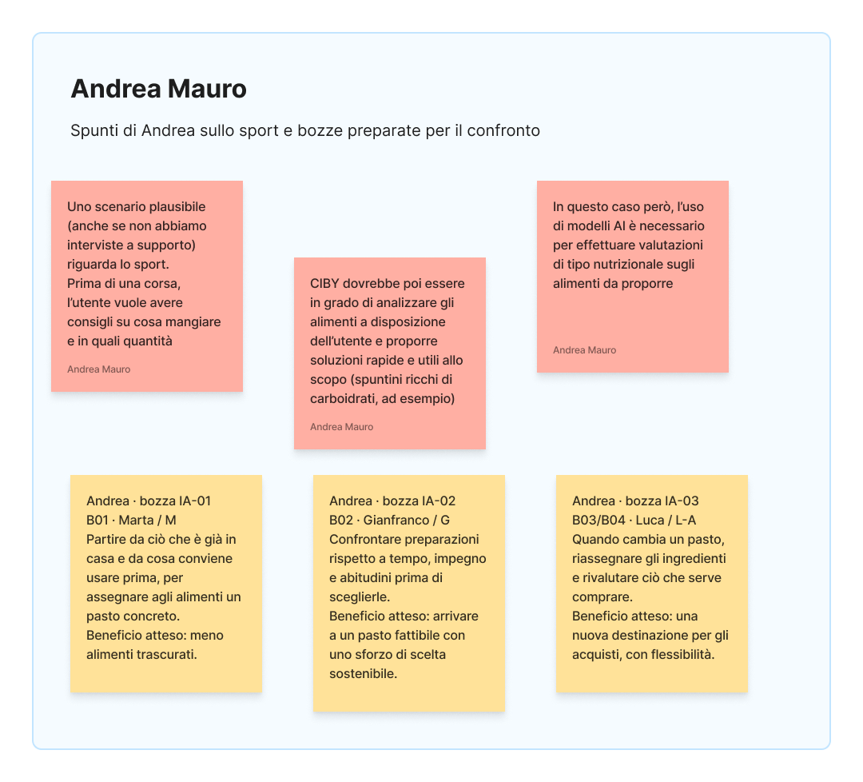
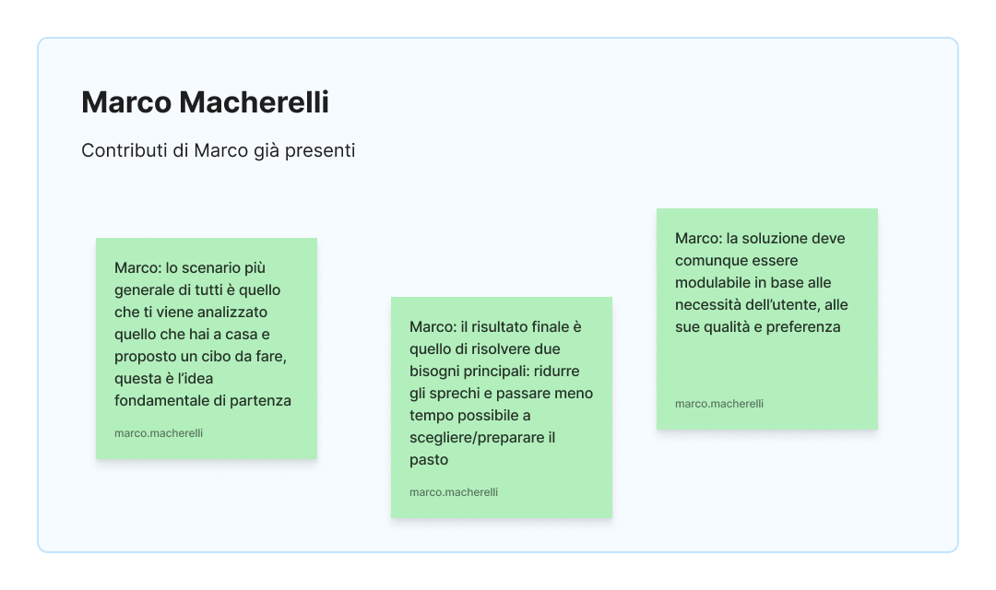
Idee individuali e confronto
Contributi disponibili e proposte ancora in bozza
Presenti le idee di tutti i sei componenti. Scelta conclusiva da documentare.
AI e benefici sono ipotesi da valutare.
FigJam 101:238 e 101:241. Stato del 26 ottobre · Bozza C2
16
Notes:
https://github.com/andremauroo/CIBY/blob/main/C2/preparazione/brainstorming-e-scelta.md
https://www.figma.com/board/Aa9cVd9wI6ifqZyzO30I9m/Compito-2?node-id=101-228
Le proposte gialle sono bozze ancora da discutere. Necessità dell’AI e benefici su spreco o tempo sono ipotesi degli spunti, non risultati della ricerca.
Ulteriori contributi individuali di Gabriele, Rime ed Edoardo riletti nella board il 26 ottobre. Sintesi e collegamenti agli originali in C2/preparazione/brainstorming-e-scelta.md. Mancano ancora le idee di Emanuele e la documentazione della selezione conclusiva. Le immagini mostrano gli esempi iniziali di Andrea e Marco.
https://github.com/andremauroo/CIBY/blob/main/C2/preparazione/brainstorming-e-scelta.md
Presenti anche le tre idee di Emanuele: 188:389, 188:393, 188:397 nella board. Le immagini mostrano esempi iniziali di Andrea e Marco; le immagini conclusive saranno aggiornate con la selezione.

Slide 17
Tre direzioni concettuali
Alternative di supporto alle attività, prima delle scelte tecnologiche
Direzione | Punto di partenza | Attività centrale
D1 | Un alimento disponibile | Trovargli un prossimo utilizzo concreto
D2 | Il tempo e l’impegno possibili | Scegliere una preparazione praticabile
D3 | Un cambiamento di programma | Riorganizzare ingredienti, pasti successivi e acquisti
D3 collega soprattutto B03/B04 e usa B01/B02 per riconoscere priorità e fattibilità.
Scenari M/G/L/A e proposte PRE-01-PRE-08 · Bozza C2
17
Notes:
https://github.com/andremauroo/CIBY/blob/main/C2/preparazione/alternative-soluzione.md
https://github.com/andremauroo/CIBY/blob/main/C2/preparazione/soluzione-concettuale.md

Slide 18
Il confronto con prodotti esistenti
Confronto documentale di fonti ufficiali, aggiornato al 26 ottobre 2026
Prodotto | Capacità descritte dalle fonti
SuperCook | Ricette dagli ingredienti indicati e aggiornamento alla loro rimozione
Samsung Food / Food+ | Scorte e priorità, ricette anche senza data, assegnazione ai giorni e lista della spesa
Sously | Sostituzioni con proporzioni e conseguenze, pianificazione di ricette o ingredienti
Ipotesi CIBY: confrontare prima della scelta le conseguenze di un cambiamento su ingredienti rimasti, pasti e acquisti.
App non provate. Il confronto non dimostra unicità o un vantaggio della soluzione.
Fonti ufficiali dei prodotti. Confronto documentale, 26 ottobre 2026 · Bozza C2
18
Notes:
https://github.com/andremauroo/CIBY/blob/main/C2/preparazione/confronto-soluzioni-esistenti.md
https://apps.apple.com/us/app/supercook-recipe-by-ingredient/id1477747816
https://samsungfood.com/foodplus-promo/uk/
https://support.samsungfood.com/hc/en-us/articles/30025317487508-Getting-Started-with-Food-List
https://support.samsungfood.com/hc/en-us/articles/35369657798548-Getting-Started-with-Meal-Planner
https://www.sously.app/help/substitute-ingredients/
https://www.sously.app/help/plan-your-week/

Slide 19
Confronto e selezione della direzione
D3 è la direzione che stiamo sviluppando
Ragione progettuale
Confronto da chiudere
Il diario aggiunge un rinvio riuscito. D3 esplora come confrontare adattamento e rinvio sui prossimi pasti, rispettando le strategie già efficaci.
Nei commenti B01 emerge come priorità. Dobbiamo chiarire il suo rapporto con D3 e il ruolo successivo della spesa.
Da registrare: metodo realmente usato, contributi ed esito motivato del gruppo. Non disponiamo ancora di assegnazioni o conteggi condivisi.
Confronto conclusivo da registrare con il metodo effettivamente usato · Bozza C2
19
Notes:
https://github.com/andremauroo/CIBY/blob/main/C2/preparazione/brainstorming-e-scelta.md
https://github.com/andremauroo/CIBY/blob/main/C2/preparazione/focus-e-decisioni.md
Compito2-focus.pdf, pp. 1-2, riferimento operativo del corso. Consegna C2 del 26 ottobre 2026.
https://github.com/andremauroo/CIBY/blob/main/C2/report/analisi-tematica.md
https://github.com/andremauroo/CIBY/blob/main/C2/report/confronto-gruppo.md
La nuova raccolta orienta la progettazione ma non seleziona da sola D3. Metodo ed esito effettivo del confronto del gruppo restano da documentare.

Slide 20
La soluzione concettuale
D3 · Riorganizzare pasti e acquisti dopo un cambiamento
CIBY sostiene chi gestisce i propri pasti nel rivedere l’uso degli ingredienti quando cambia una preparazione o un’occasione di consumo.
Aiuta a confrontare alternative praticabili e comprenderne le conseguenze sugli ingredienti rimasti, sui pasti successivi e sulle quantità ancora da acquistare.
Sport: possibile contesto organizzativo degli allenamenti, esplorato con un caso simulato. Mascotte e AI restano ipotesi di realizzazione.
B03/B04, scenari L/A. B01/B02 per priorità e fattibilità · Bozza C2
20
Notes:
https://github.com/andremauroo/CIBY/blob/main/C2/preparazione/soluzione-concettuale.md
https://github.com/andremauroo/CIBY/blob/main/C2/preparazione/approfondimento-sportivo-simulato.md

Slide 21
CIBY e la value proposition
Beneficio che vogliamo comunicare
CIBY ti aiuta a scegliere cosa preparare con gli alimenti che hai, adattando pasti e acquisti quando cambiano i programmi.
Abbiamo scelto CIBY perché richiama il cibo, al centro dell’esperienza. Il suono amichevole si lega all’idea di una futura mascotte, o di un elemento caratteristico del progetto, che potrebbe chiamarsi CIBY.
Nome CIBY e value proposition · Bozza C2
21
Notes:
https://github.com/andremauroo/CIBY/blob/main/C2/preparazione/value-proposition.md
https://github.com/andremauroo/CIBY/blob/main/C2/preparazione/brainstorming-e-scelta.md
Il nome richiama il cibo, al centro dell’esperienza. Il suono amichevole è collegato alla possibilità di una futura mascotte o di un elemento caratteristico chiamato CIBY. La mascotte resta un’idea per la realizzazione successiva.

Slide 22
Fonti e materiali di riferimento
Ricerca e analisi
Processo e progettazione
Report C1 P01-P05, estratti e artefatti.
Diario P02 del 21–26 ottobre e analisi integrata.
Bisogni B01-B04 con fonti specifiche.
Board FigJam e immagini del confronto.
Tre personas e quattro scenari concettuali.
Confronto documentale con prodotti esistenti. Fonti ufficiali in appendice.
Riferimenti del corso: Compito2-focus.pdf, pp. 1-2, e dispense Requisiti, Personas e Scenari.
Restano il confronto conclusivo, le immagini aggiornate e il PDF definitivo.
Repository: github.com/andremauroo/CIBY · Bozza C2
22
Notes:
Compito2-focus.pdf, pp. 1-2, riferimento operativo del corso. Consegna C2 del 26 ottobre 2026.
https://github.com/andremauroo/CIBY/blob/main/C1/report%20interviste/P01.pdf
https://github.com/andremauroo/CIBY/blob/main/C1/report%20interviste/P02.pdf
https://github.com/andremauroo/CIBY/blob/main/C1/report%20interviste/P03.pdf
https://github.com/andremauroo/CIBY/blob/main/C1/report%20interviste/P04.pdf
https://github.com/andremauroo/CIBY/blob/main/C1/report%20interviste/P05.pdf
https://github.com/andremauroo/CIBY/blob/main/C2/preparazione/personas-e-scenari.md
https://github.com/andremauroo/CIBY/blob/main/C2/preparazione/confronto-soluzioni-esistenti.md
https://www.figma.com/board/Aa9cVd9wI6ifqZyzO30I9m/Compito-2
https://github.com/andremauroo/CIBY/blob/main/C2/report/P02-diario-originale.md
https://github.com/andremauroo/CIBY/blob/main/C2/report/P02-diario.md
https://github.com/andremauroo/CIBY/blob/main/C2/report/analisi-tematica.md

Slide 23
Luca
Persona primaria di lavoro · 21 anni, studente
Gestisce principalmente acquisti e pasti personali. Compra pensando all’utilizzo, ma un cambiamento può lasciare ingredienti senza una destinazione.
Desidera
Ha bisogno di
Usare gli acquisti mantenendo flessibilità.
Rivedere i pasti senza ricostruire tutto il programma.
Confrontare adattamento e rinvio.
Assegnare un uso agli ingredienti rimasti.
Valutare quantità e occasioni prima della spesa.
Frustrazioni
Rimandare senza una nuova occasione concreta.
Trovare confezioni oltre le possibilità di utilizzo.
C1: P02/P03; diario P02-D01-E05/E07 e C01 · Bozza C2
23
Notes:
https://github.com/andremauroo/CIBY/blob/main/C2/preparazione/personas-e-scenari.md
Archetipo sintetico sui temi C1. Nome, età e dettagli narrativi non identificano singoli partecipanti.
https://github.com/andremauroo/CIBY/blob/main/C2/preparazione/personas-e-scenari.md
P02-D01-E05/E07 e C01 aggiungono un rinvio riuscito. La persona resta un archetipo e le frustrazioni non sono nuovi eventi del diario.

Slide 24
Gianfranco
Persona complementare · 21 anni, studente fuori sede
Si occupa di acquisti e pasti propri. Usa preparazioni familiari e vorrebbe variare, ma deve valutare l’impegno possibile nella singola serata.
Desidera
Ha bisogno di
Preparare una cena soddisfacente.
Variare gradualmente con un impegno sostenibile.
Confrontare ingredienti, tempo e passaggi.
Capire l’impegno prima di scegliere.
Collegare un alimento a un pasto fattibile.
Frustrazioni
Scoprire tardi che una ricetta è troppo impegnativa.
Ripetere gli stessi piatti per lo sforzo di scelta.
P01-E01/E09; P02-E03/E10/E12; P03-E12/E13; P05-E06 · Bozza C2
24
Notes:
https://github.com/andremauroo/CIBY/blob/main/C2/preparazione/personas-e-scenari.md
Archetipo sintetico sui temi C1. Nome, età e dettagli narrativi non identificano singoli partecipanti.

Slide 25
Marta
Persona complementare · 26 anni, studia e lavora
Vive con il partner e gestisce buona parte dei pasti per due. Prepara la sera il pranzo da portare al lavoro; gli alimenti fuori routine possono restare meno visibili.
Desidera
Ha bisogno di
Conciliare cena per due e pranzo anticipato.
Mantenere pratica la propria organizzazione.
Riconoscere prodotti fuori routine e priorità.
Assegnare gli ingredienti ai pasti effettivi.
Coordinare preparazioni e quantità.
Frustrazioni
Dover scegliere quando ha poche energie.
Ritrovare troppo tardi un alimento trascurato.
P01-E01/E03/E05/E08/E09; P05-E03/E04/E11 · Bozza C2
25
Notes:
https://github.com/andremauroo/CIBY/blob/main/C2/preparazione/personas-e-scenari.md
Archetipo sintetico sui temi C1. Nome, età e dettagli narrativi non identificano singoli partecipanti.

Slide 26
Fonti del confronto documentale
SuperCook
Descrizione dello sviluppatore nell’App Store
Samsung Food+
Food+ e priorità degli alimenti
Samsung Food
Food List e gestione delle scorte
Samsung Food
Meal Planner e ricette senza data
Sously
Sostituzioni e conseguenze sulla preparazione
Sously
Pianificazione di ricette o ingredienti
Fonti ufficiali consultate il 26 ottobre 2026 · Bozza C2
26
Notes:
https://apps.apple.com/us/app/supercook-recipe-by-ingredient/id1477747816
https://samsungfood.com/foodplus-promo/uk/
https://support.samsungfood.com/hc/en-us/articles/30025317487508-Getting-Started-with-Food-List
https://support.samsungfood.com/hc/en-us/articles/35369657798548-Getting-Started-with-Meal-Planner
https://www.sously.app/help/substitute-ingredients/
https://www.sously.app/help/plan-your-week/
Confronto documentale: nessuna prova delle app o misurazione dei risultati. Dettagli in https://github.com/andremauroo/CIBY/blob/main/C2/preparazione/confronto-soluzioni-esistenti.md

